Slide 1
«Использование метода проектов в нравственно-патриотическом воспитании дошкольников»

Slide 2
Цель и задачи стажировочной площадки
Цель: Инновация методов нравственно-патриотического воспитания с целью повышения профессионального мастерства дошкольных работников, в том числе в работе с детьми с ОВЗ.
Задачи:
раскрыть ключевые направления ФОП по нравственно-патриотическому воспитанию дошкольников;
актуализировать теоретические и практические основы проектной технологии;
познакомить с опытом работы в приобщении дошкольников к духовно-нравственным и социокультурным ценностям российского народа через проектную деятельность;
познакомить с методами работы с инновационной печатной продукцией Фонда иллюстрированной книги для детей с ОВЗ на тему патриотического воспитания в рамках проектной деятельности;
потренировать стажеров в организации проектной деятельности детьми, в том числе с детьми с ОВЗ, на основе полученных знаний и транслируемого опыта.

Slide 3
День 2
Знакомство с печатной продукцией Фонда иллюстрированной книги;
Особенности и методика использования книг в процессе работы над проектами по формированию у детей дошкольного возраста основ гражданственности и патриотизма, в том числе у детей с ОВЗ;
Практикум: Рассматривание и обследование книг. Упражнения по работе с конкретными книгами в рамках создания проекта;
Представление созданных стажерами структур проектов;
Подведение итогов. Анкетированиеа на самооценку и результативность работы.

Slide 4


Знакомство с печатной продукцией Фонда
"Иллюстрированные книжки для маленьких слепых детей"
Единственный в России благотворительный фонд, выпускающей и распространяющей уникальные тактильные книги, доступные и интересные для детей с разной степенью слабовидения, а также для детей без нарушения зрения.

Slide 5
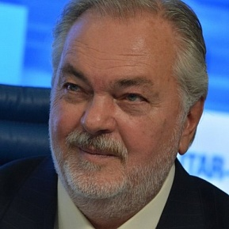
ИСТОРИЯ ОСНОВАНИЯ ФОНДА
"Иллюстрированные книжки для маленьких слепых детей"
Дата основания фонда – 16 февраля 1994 г.
Идеи Фонда получили поддержку Института коррекционной педагогики, Российской государственной библиотеки для слепых, Психологического института Российской академии образования, Российского Фонда культуры, Министерства образования РФ, Союза женщин России, Московского Патриархата.
Деген
Александр Герасимович

Slide 6

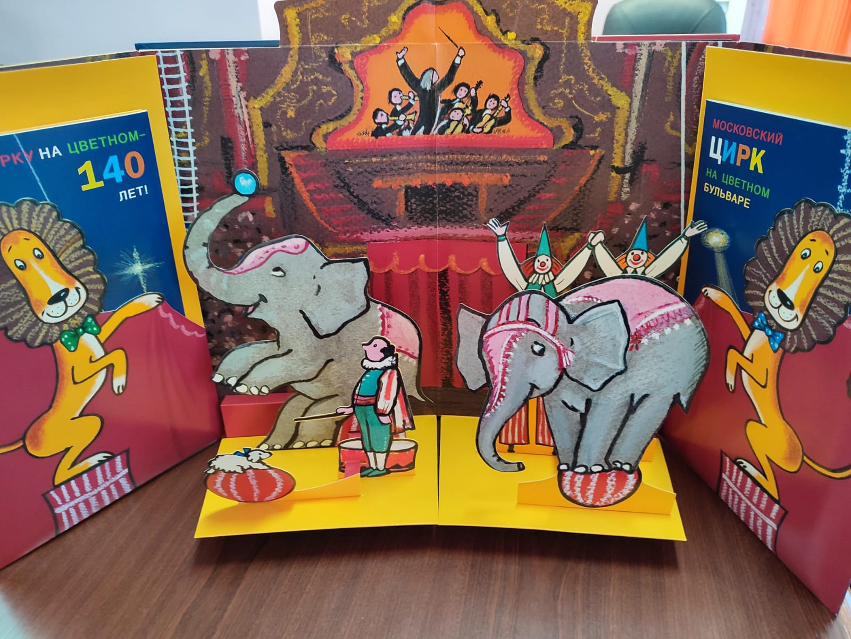
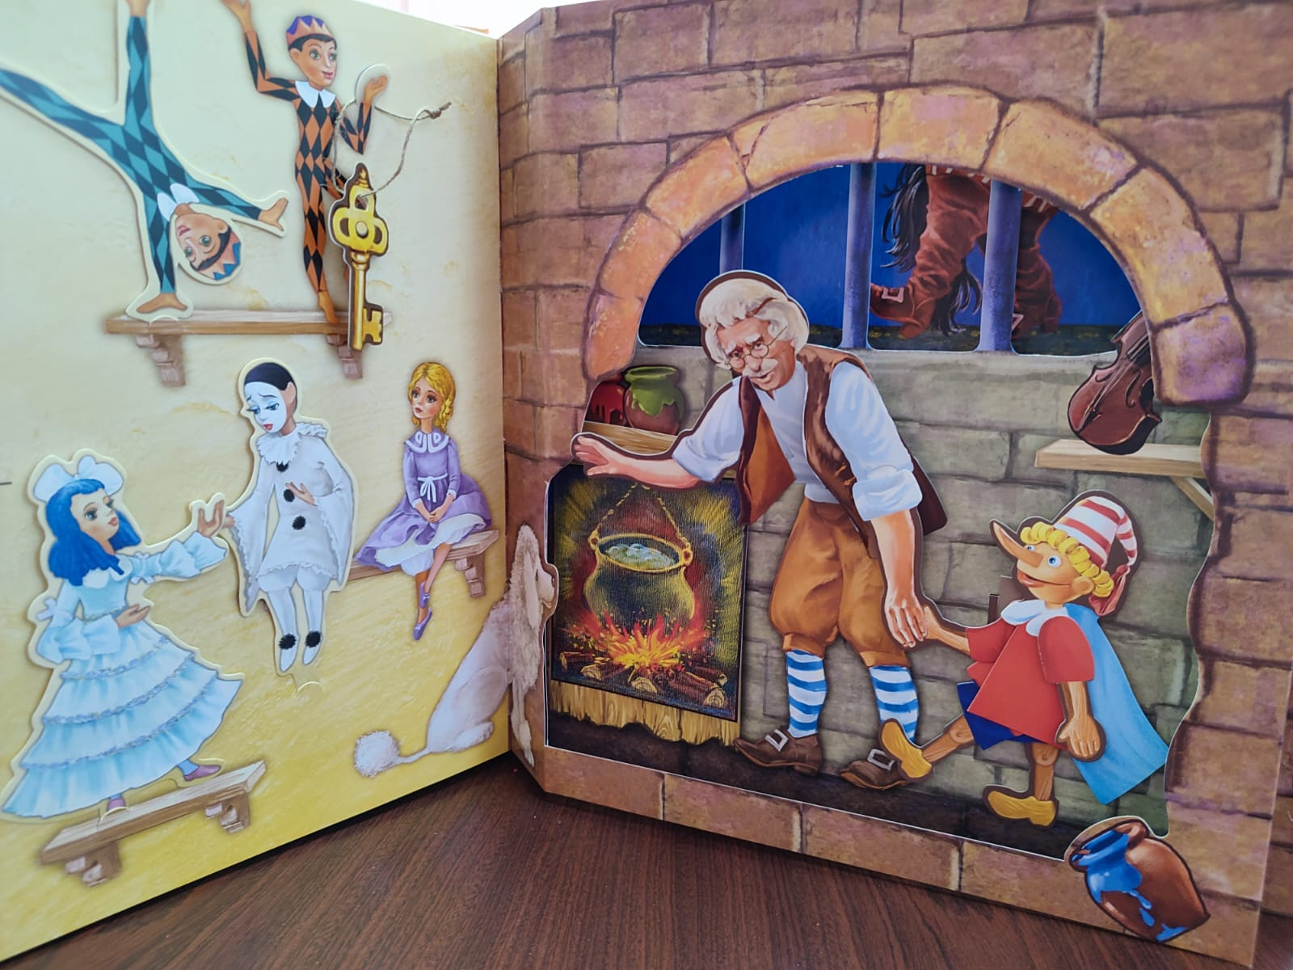
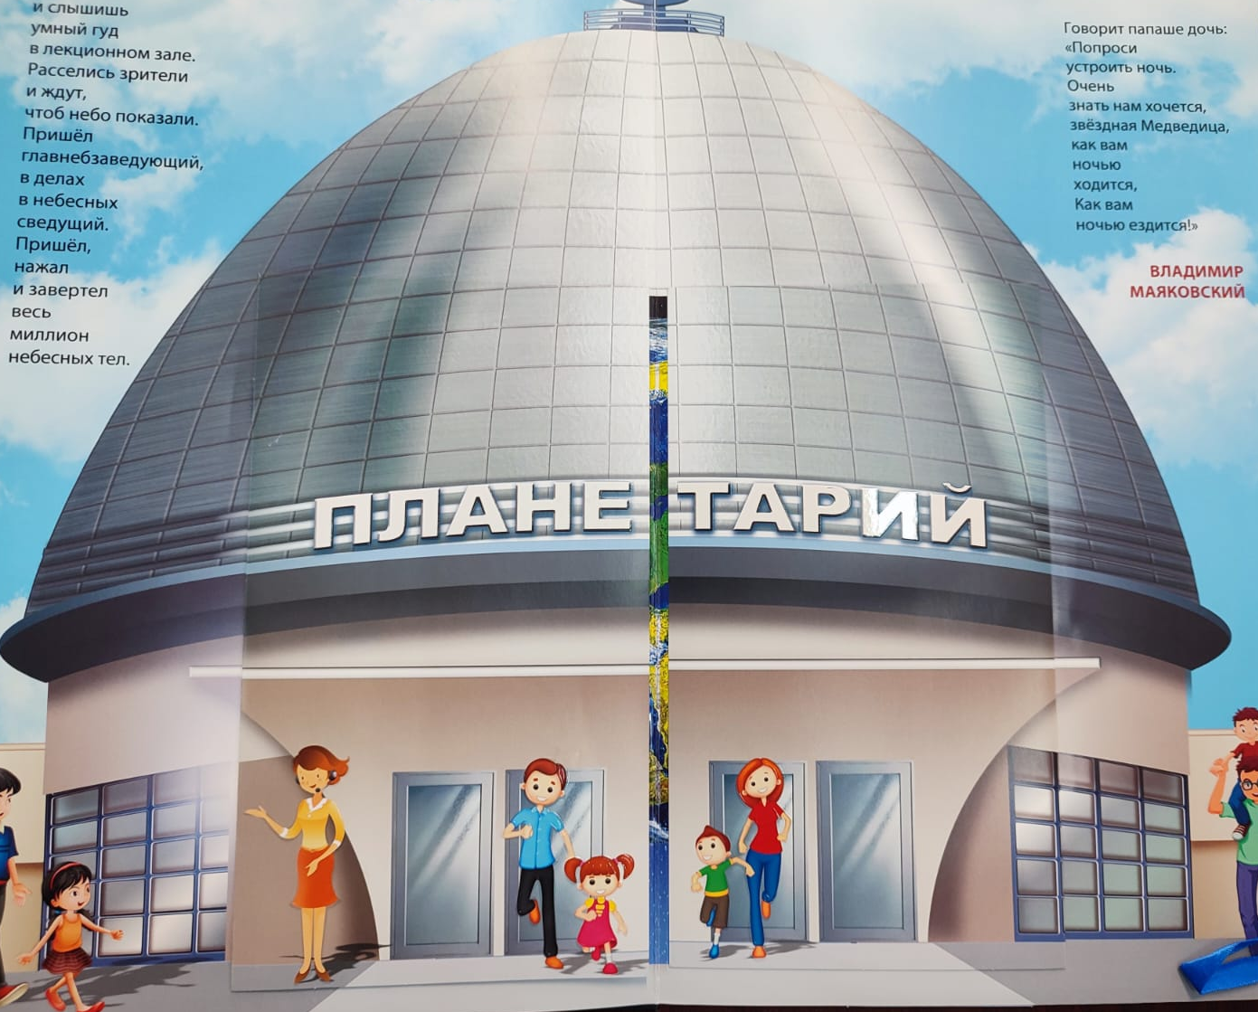
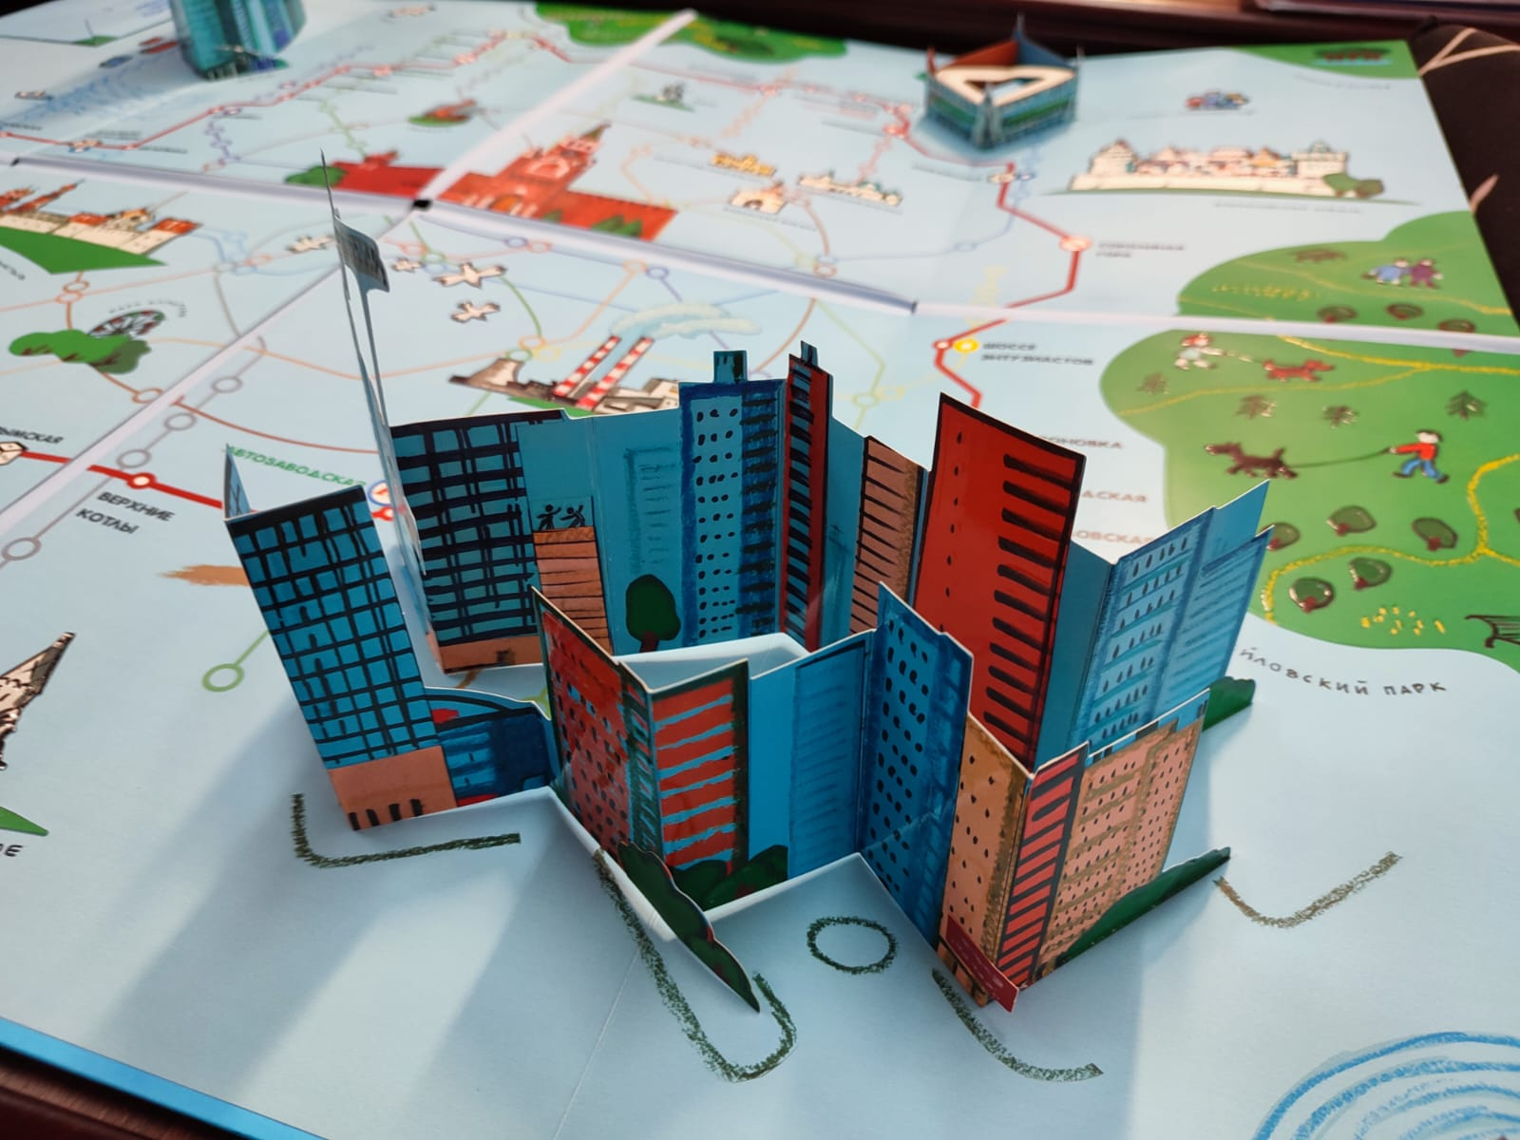
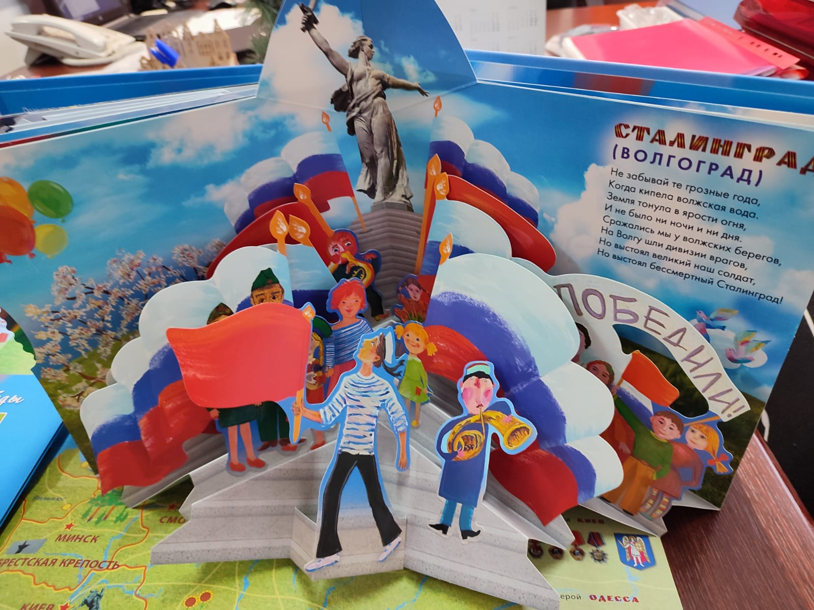


КНИГИ ФОНДА
«Иллюстрированные книжки для маленьких слепых детей»
Особенности книг: разнообразные тактильные элементы, яркие объемные конструкции, красочные иллюстрации.
При создании книг используются новейшие технологии: интерактивные элементы, микрокоды для воспроизведения музыкальных и текстовых файлов, игровые элементы. Благодаря этому, издаваемые книги доступны и интересны для детей с разной степенью слабовидения, а также для детей без нарушения зрения.

Slide 7
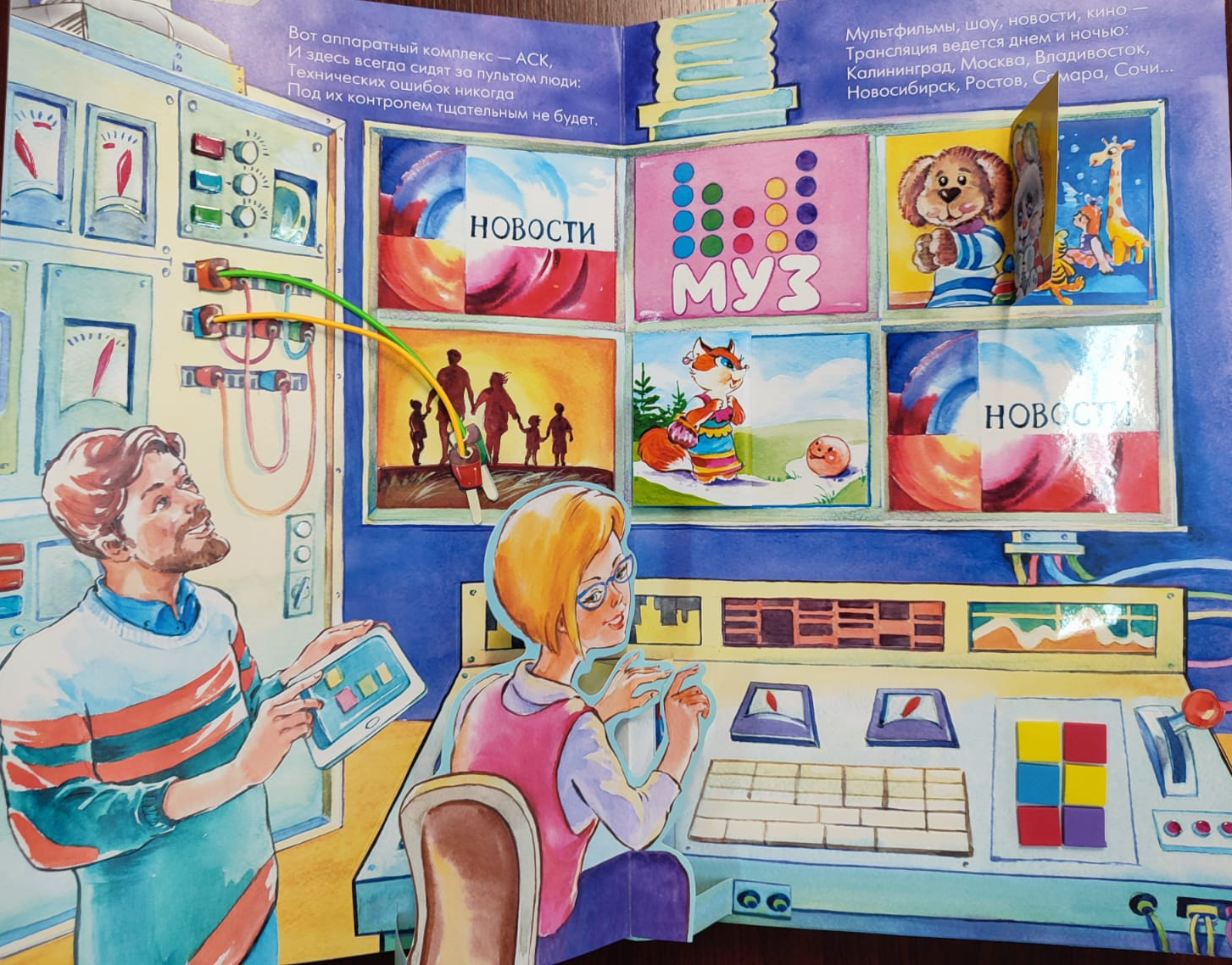
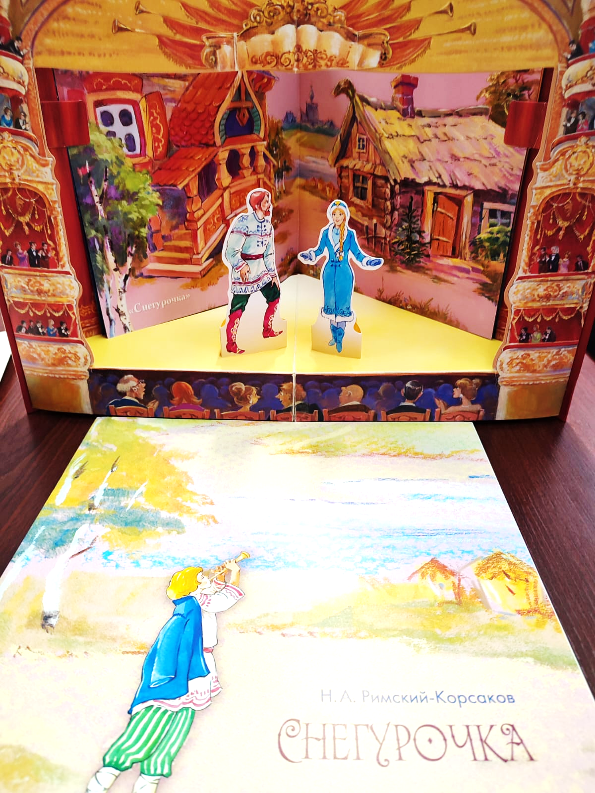
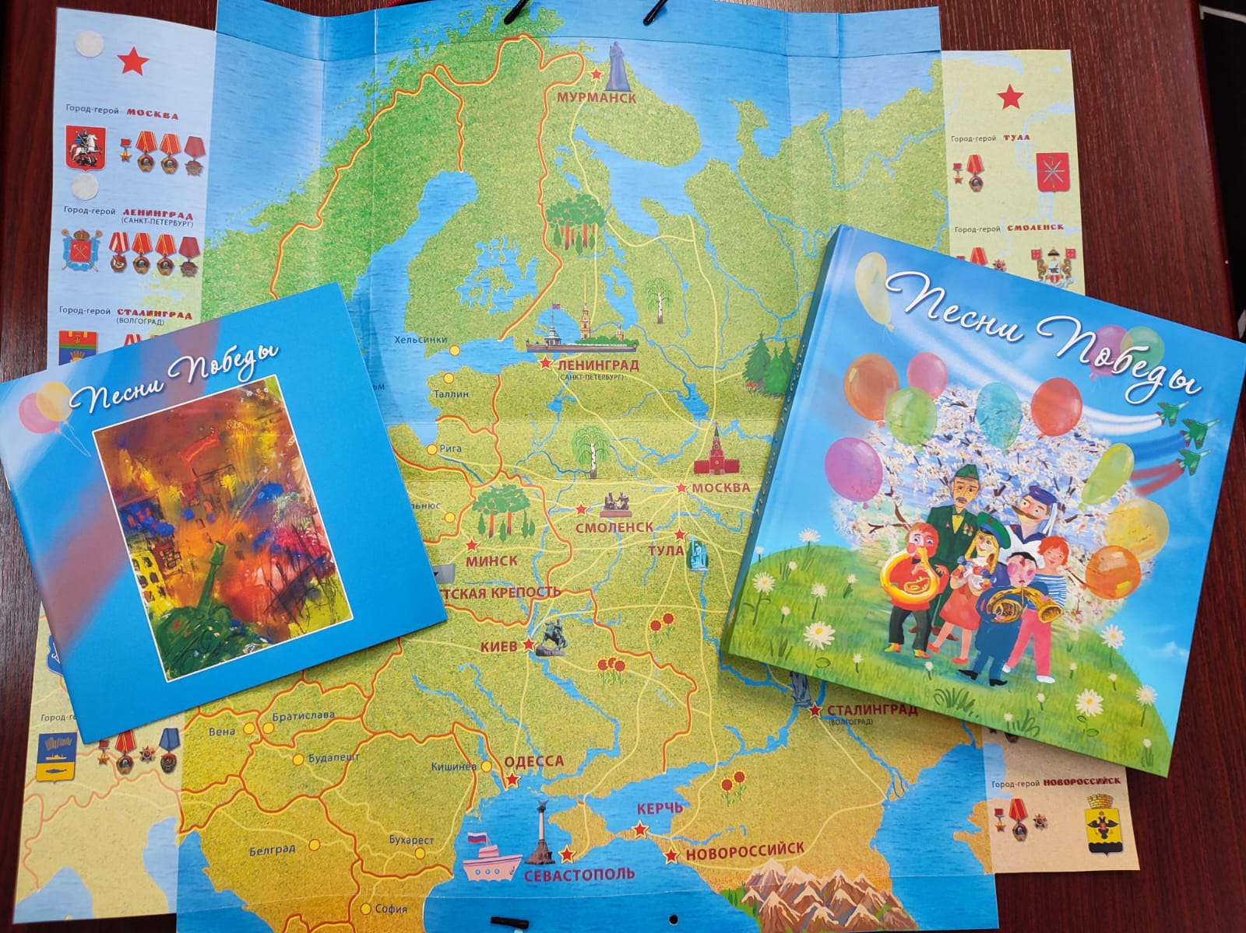
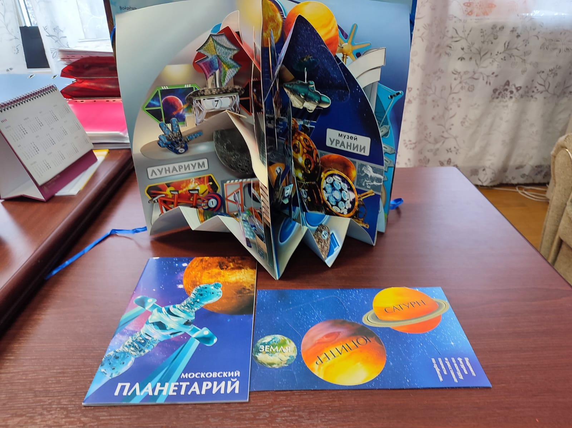
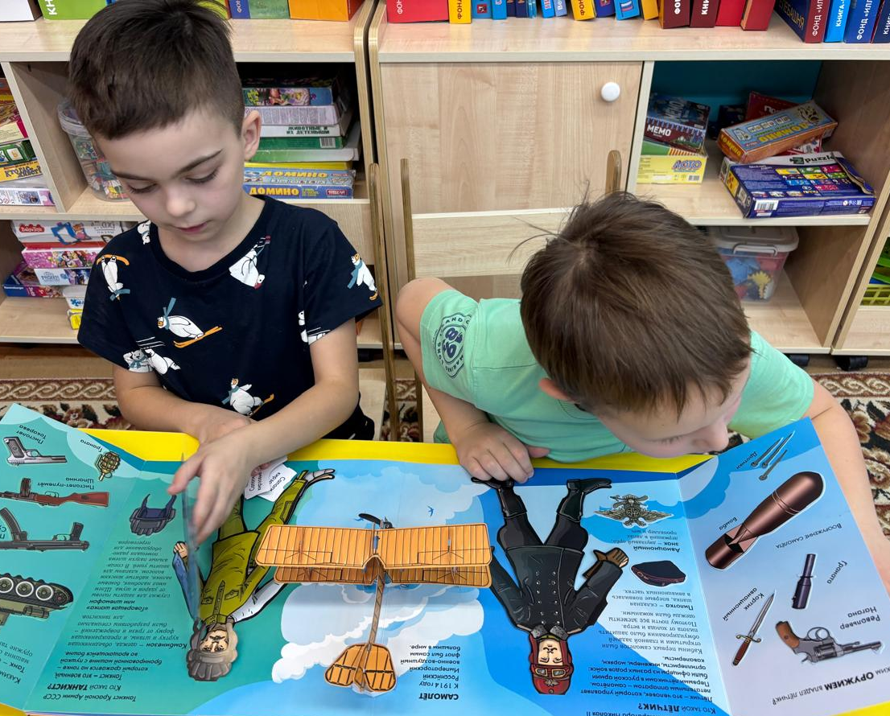
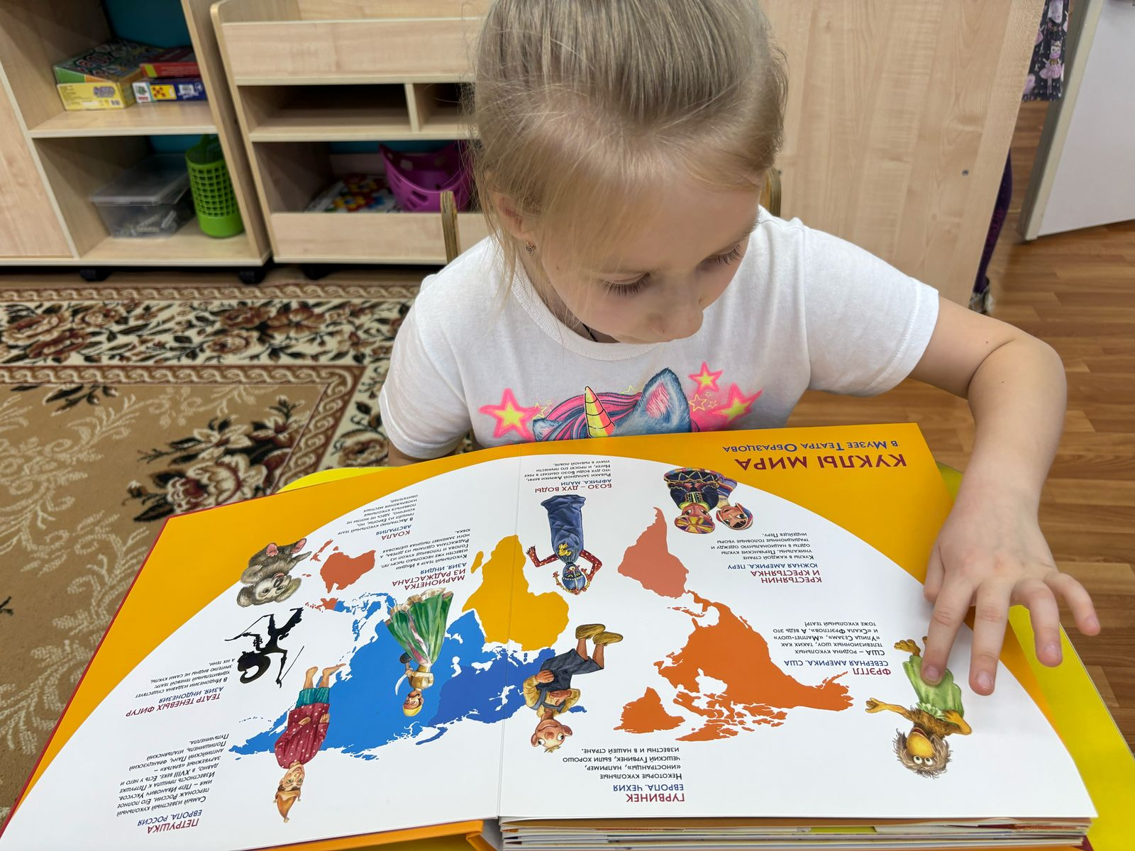
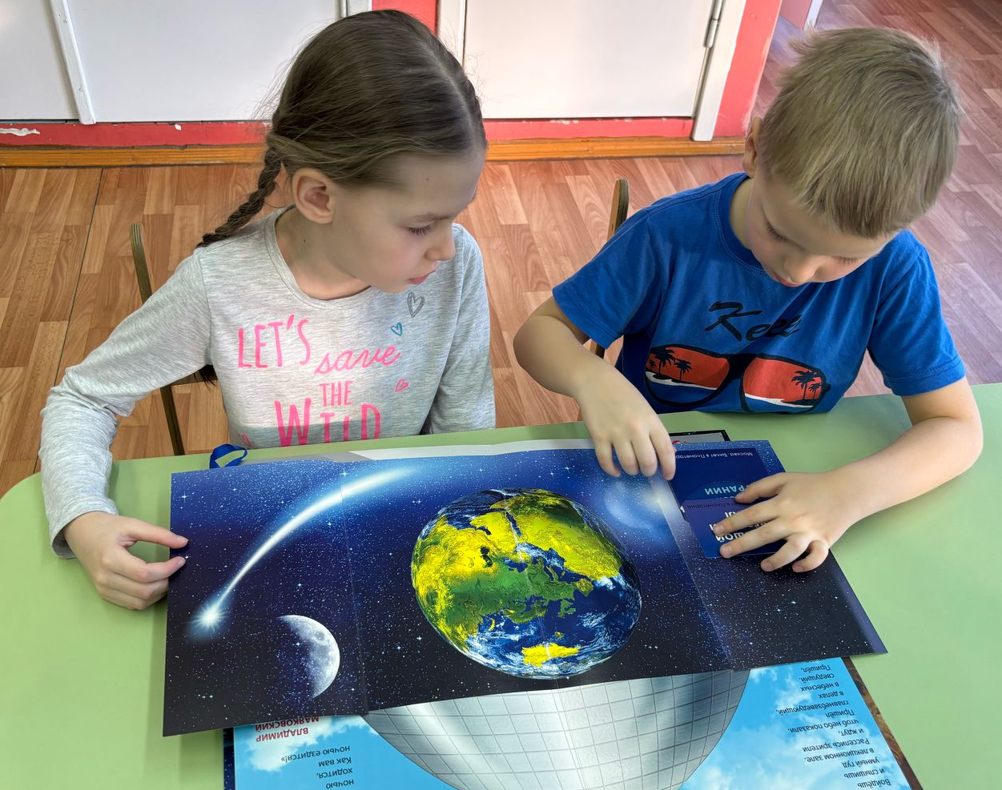
КНИГИ ФОНДА
«Иллюстрированные книжки для маленьких слепых детей»

Slide 8

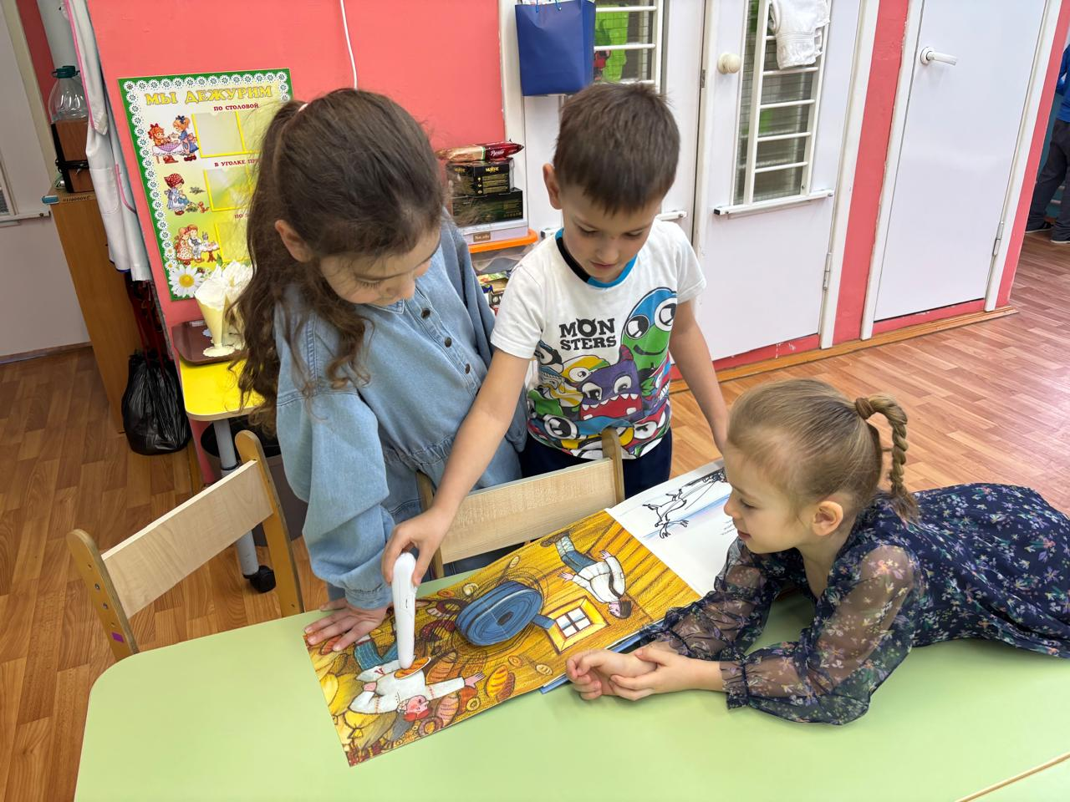
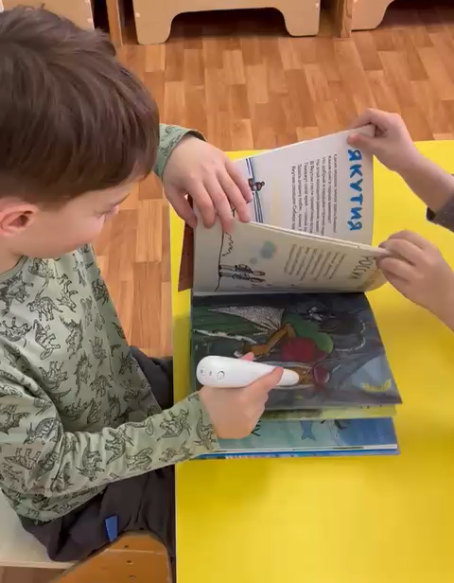
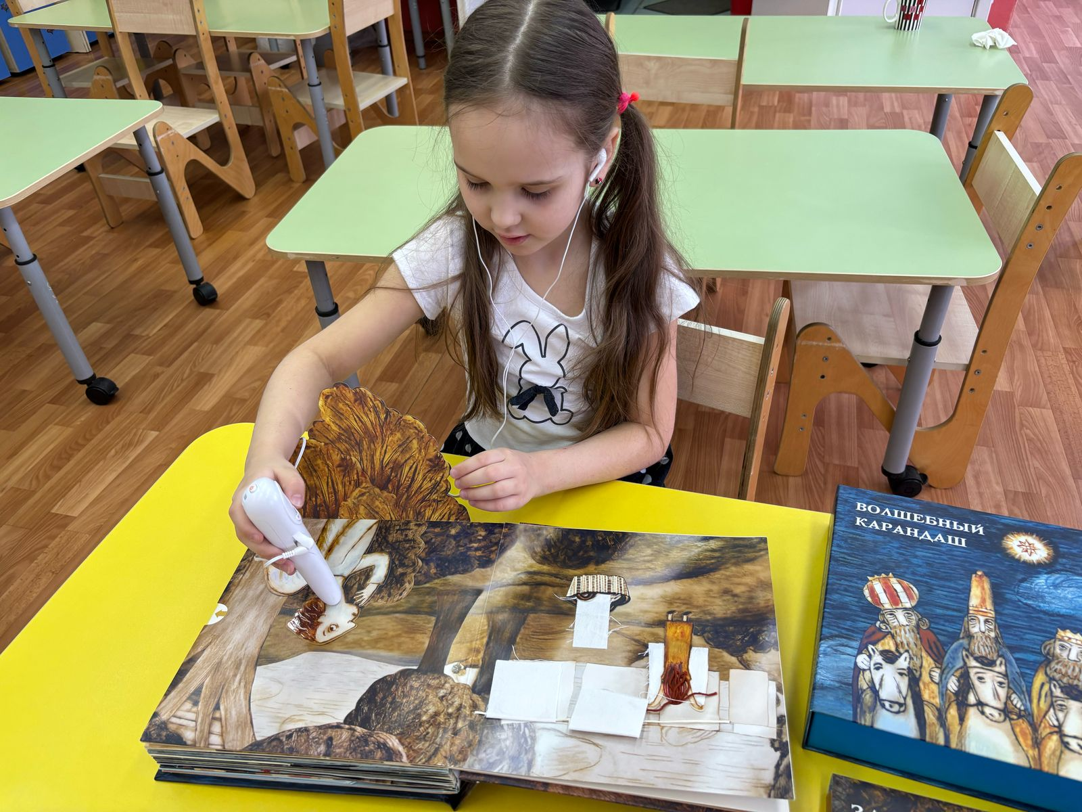
КНИГИ ФОНДА
«Иллюстрированные книжки для маленьких слепых детей»
С 2012 года книги Фонда укомплектованы
«Волшебным карандашом» - устройством для чтения
аудио-файлов, что позволило дополнить книги музыкальными произведениями, художественным исполнением сказок
и репликами персонажей.

Slide 9
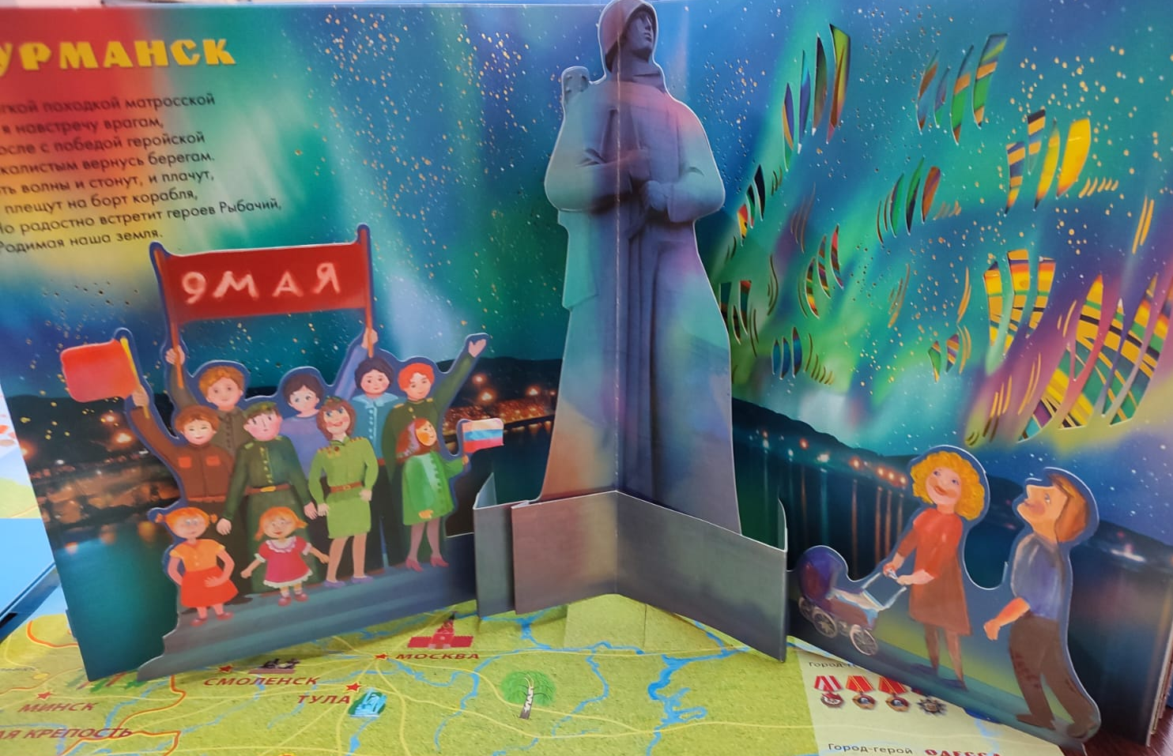

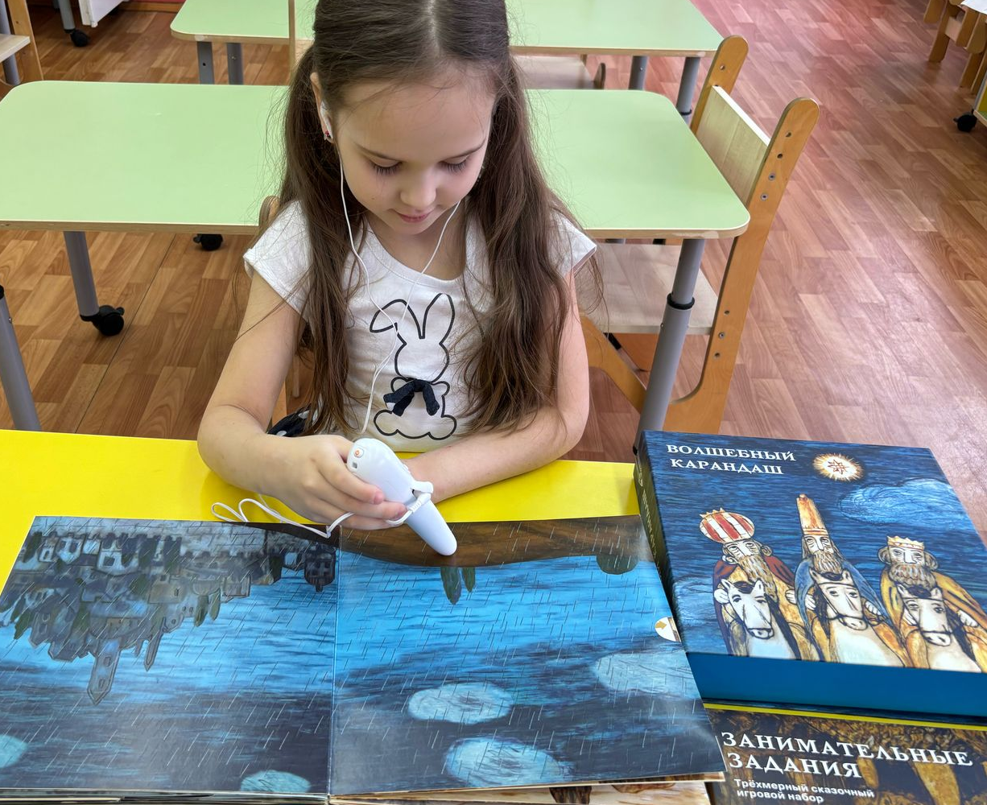
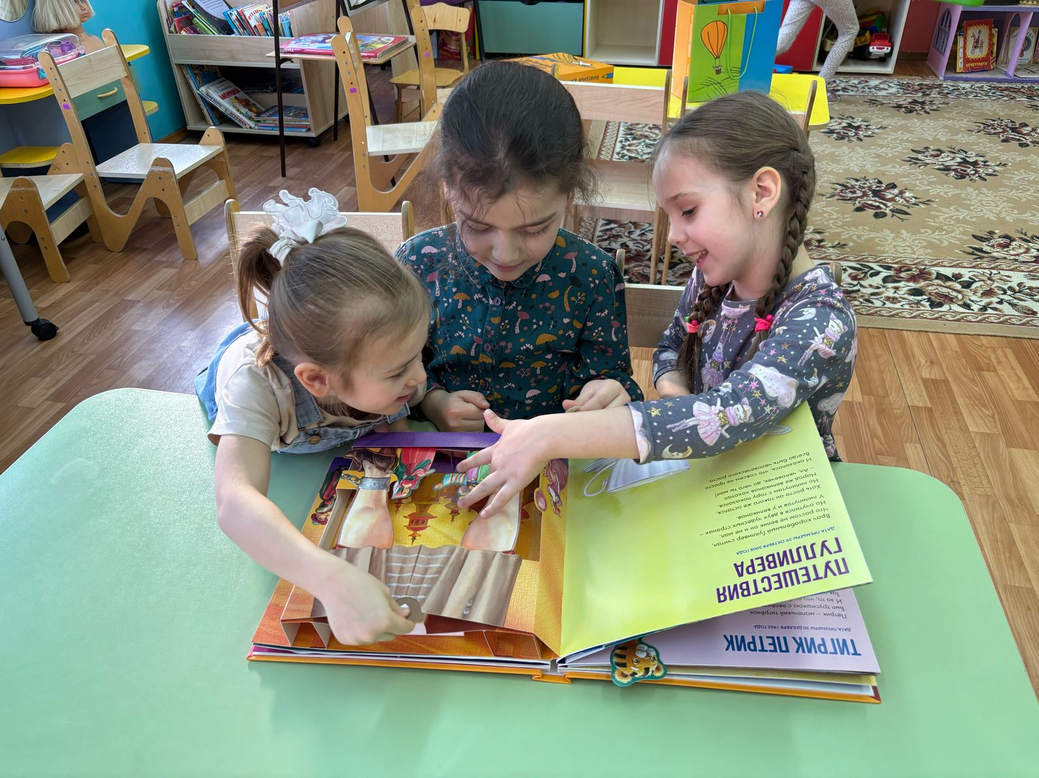
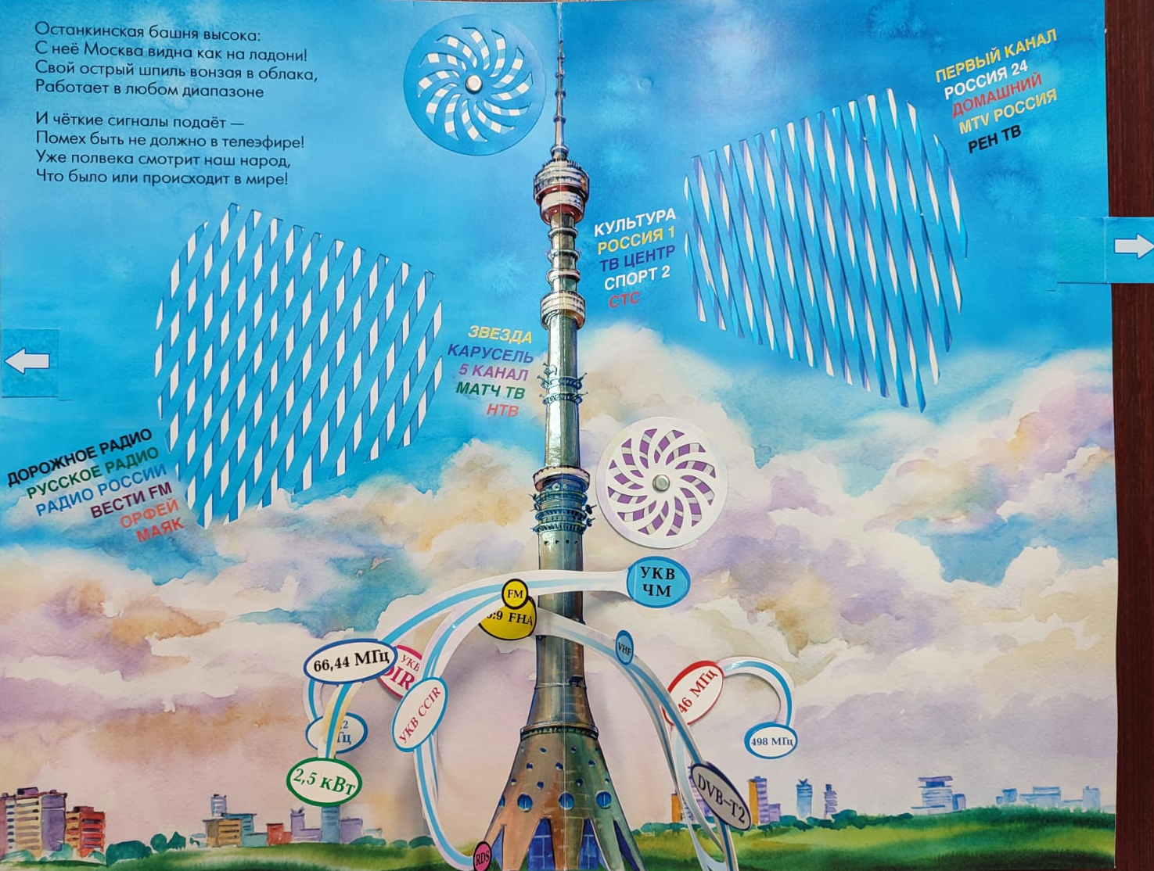
Классификация книг фонда «Иллюстрированные книжки для маленьких слепых детей»:
• ПО СОДЕРЖАНИЮ:
Ассоциативные
Дидактические
Художественные
Игровые
• ПО ВИДАМ:
с вырубкой по контуру
с панорамным изображением
с музыкой
с тактильными вставками
с театром
с заданиями
с движущимися частями
с текстом по системе Брайля

Slide 10


ДЕЙСТВИЯ РЕБЕНКА ПРИ РАБОТЕ С КНИГОЙ
ИЗУЧЕНИЕ КНИГИ
ОБСЛЕДОВАНИЕ КНИГИ
ОПРЕДЕЛЕНИЕ ПОРЯДКА ДЕЙСТВИЙ
КОНЦЕНТРАЦИЯ ВНИМАНИЯ
ПРОСЛУШИВАНИЕ
БЕСЕДА

Slide 11

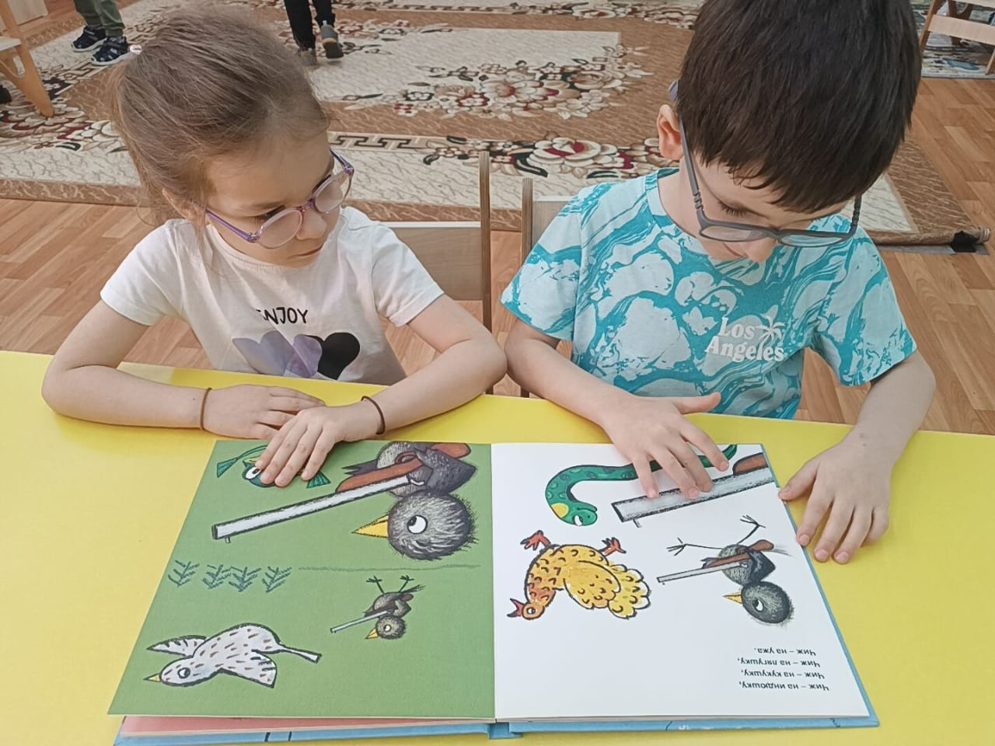
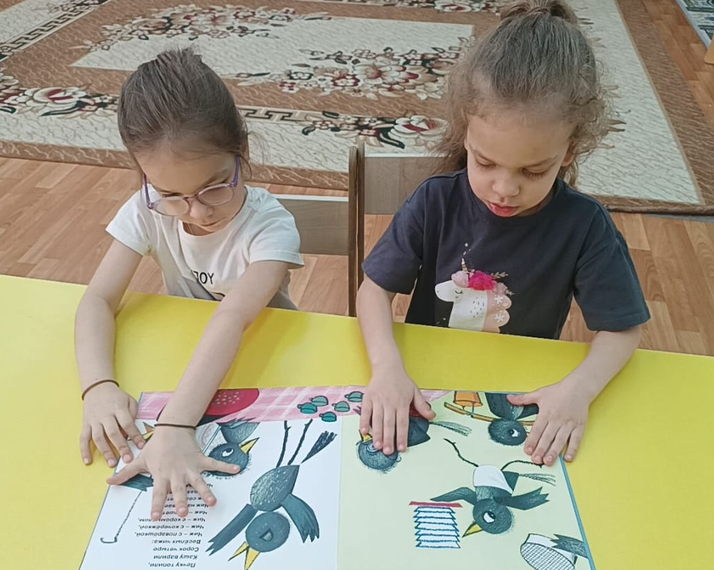
МЕТОДИЧЕСКИЕ РЕКОМЕНДАЦИИ К КНИГАМ
С УЧЁТОМ ПСИХОФИЗИЧЕСКИХ ОСОБЕННОСТЕЙ ДЕТЕЙ
С НАРУШЕНИЯМИ В РАЗВИТИИ.
Основные функции книг:
познавательная, воспитательная, коррекционно-развивающая, информационная, коммуникативная, гедонистическая.
Занятия по книгам помогают корригировать нарушения познавательной и коммуникативной деятельности детей с особенностями здоровья.
Создание проблемных ситуаций на страницах книг дает возможность ребенку самостоятельно искать решения и делать выводы.

Slide 12
Дети с нарушениями опорно-двигательного аппарата
Особенности психолого-педагогического сопровождения детей с ОВЗ при работе с книгами.
Дети
с нарушениями зрения
Дети с нарушением речи, слуха
Дети с задержкой психического развития
Обследование объемных иллюстраций в ходе;
Умение называть сенсорные характеристики объекта;
Дозирование учебных нагрузок (3-5 минут);
Переключение с одного вида деятельности на другой;
Близко к естественному источнику света;
Свет должен падать с левой стороны или прямо.
Взрослый находится за ребенком или рядом с ведущей рукой;
Соблюдение оптимального расстояния от глаз ребенка до рисунка;
Взрослый направляет движения руки сопряженными действиями «рука в руку»;
Ребенок сопровождает речью сюжет книги.
Предварительное обследование сенсорных вставок пальчиками;
Называть предмет, показать его, а ребенок повторяет;
Добавляются слова-признаки или слова-действия;
Произнесение ребенком фразы с опорой на изображение;
Задания предлагаются сначала на слухо-зрительной, а затем на слуховой основе.
Учёт индивидуальных особенностей физического развития;
Подбор книг с заданиями, доступными для ребёнка;
первичное ознакомление с текстом сказки;
организация беседы по прочитанной сказке, инсценировка;
повторное ознакомление с текстом сказки или прослушивание с помощью «Волшебного карандаша»;
Пересказ, инсценировка

Slide 13
Дети с расстройствами аутистического спектра
Особенности психолого-педагогического сопровождения детей с ОВЗ при работе с книгами.
Дети с умственной отсталостью
Дети с комплексными нарушениями
Развитие интереса к книге (буквы, фактура страниц, иллюстрации, развитие сюжета);
Развитие речи и коммуникативных навыков;
Установление контакта со взрослыми;
Формирование индивидуального жизненного опыта;
Получение опыта переживания и сопереживания.
Знакомство с книгой, работа с сюжетными картинками, содержащимися в книгах, рассказывание педагогом коротких рассказов;
Начинать с маленьких по объему фольклорных произведений с простым сюжетом;
Сопровождение драматизацией при помощи фигурок и декораций, входящих в комплект книг;
Педагог организует работу по пересказу услышанного текста.
Учёт индивидуальных особенностей физического развития;
Подбор книг с заданиями, доступными для ребёнка;
Определение невербальных (вербальных) знаков;
Вовлечение детей в деятельность на основе показа, игры, игровых движений;
Система поощрений при любом проявлении самостоятельности.

Slide 14
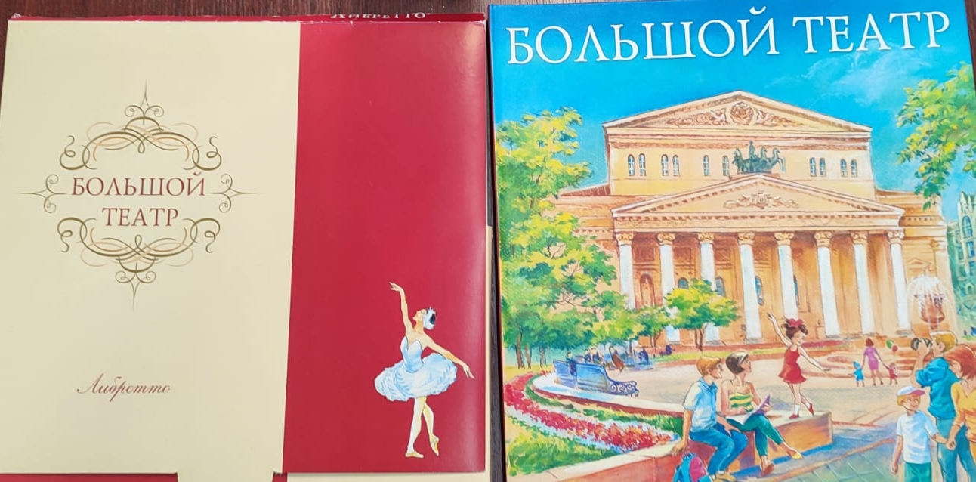
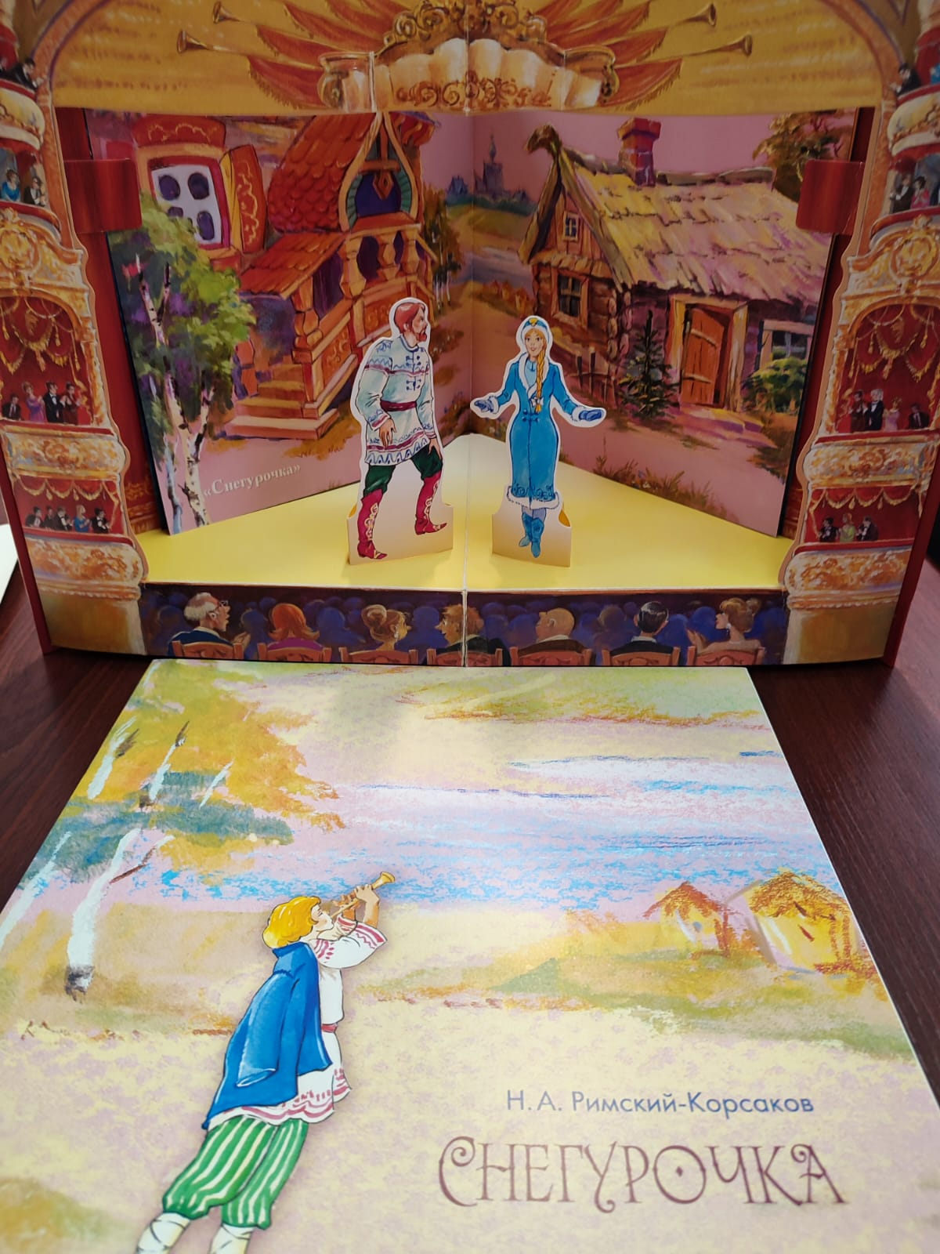
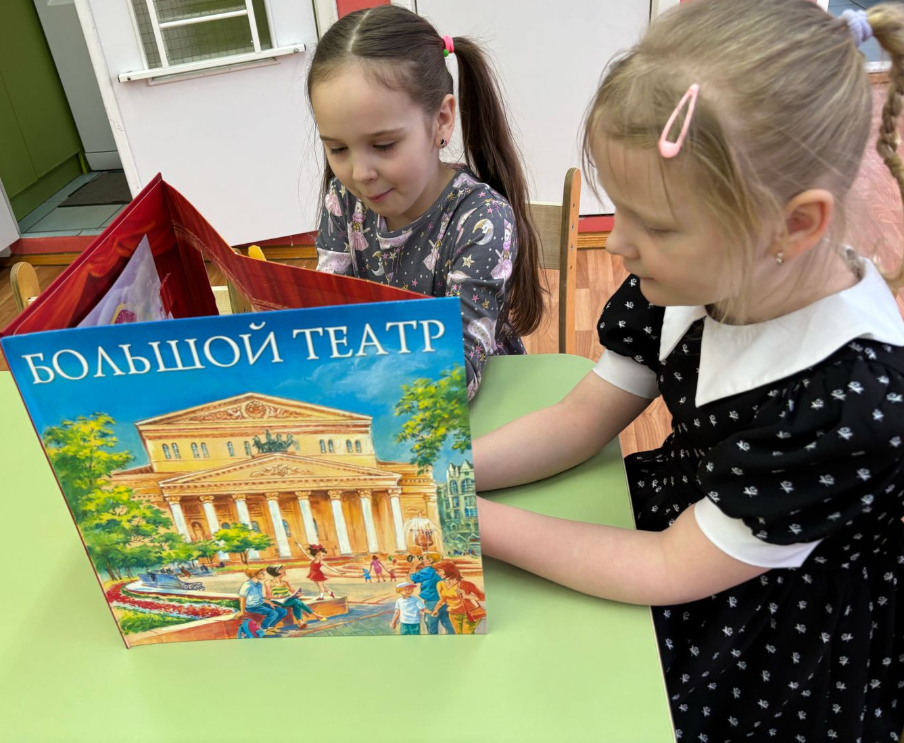
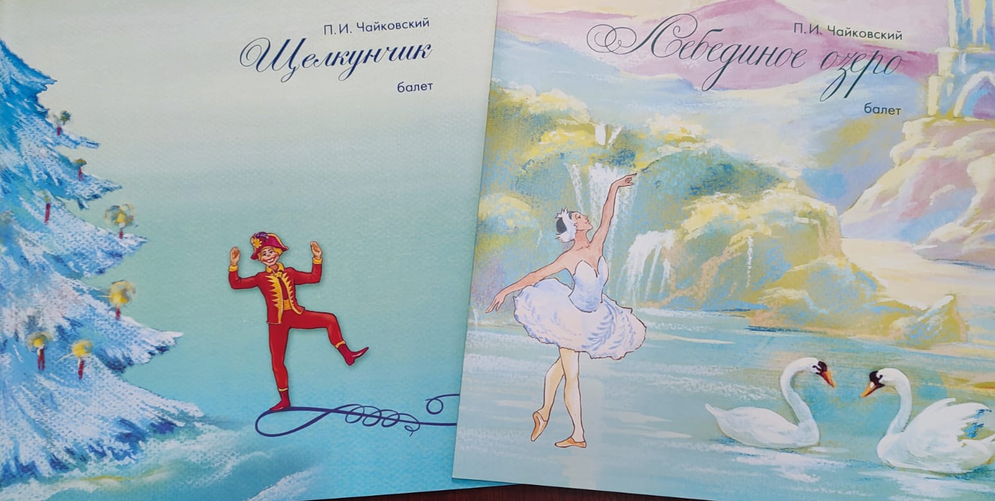
Особенности использования книг в проектной деятельности по формированию у детей дошкольного возраста основ гражданственности и патриотизма в подготовительной к школе группе « Ромашки»

Slide 15

Практикум
1) Рассматривание и обследование книг.
2) Упражнения по работе с книгами.
3) Разработка структуры проекта.
Стажеры делятся на подгруппы, выбирают книги с выставки, разрабатывают структуру краткосрочного образовательного проекта по нравственно-патриотическому воспитанию с использованием печатной продукции Фонда.
Выступление стажеров.

Slide 16


ПОДВЕДЕНИЕ ИТОГОВ
Современный педагог должен владеть знаниями и умениями педагогического проектирования, организации проектной деятельности.
Использование метода проектов в ДО дает наиболее значительные, положительные результаты в формировании основ гражданственности и патриотизма у дошкольников.
Книги благотворительного фонда «Иллюстрированные книжки для маленьких слепых детей» могут успешно использоваться педагогами дошкольных образовательных учреждений в проектной деятельности по нравственно-патриотическому воспитанию дошкольнков, в том числе с ОВЗ различных нозологических групп.

Slide 17
КОНТАКТЫ
Благотворительный фонд
«Иллюстрированные книжки
для маленьких слепых детей»
имени Александра Дегена
https://fond.org.ru
Контактное лицо
Зайцева Евгения Николаевна
+7 (495) 629-02 68
+7 (495) 650-64 92
do1375-3@mail.ru
8 (916) 851-38-04

Slide 18




СПАСИБО
ЗА ВНИМАНИЕ!
Заполните, пожалуйста, небольшую анкету по ссылке:
https://forms.yandex.ru/u/67d0461f84227c617e7af506/

